Slide 1

KONZEPT:
Bewegte Schule

Slide 2
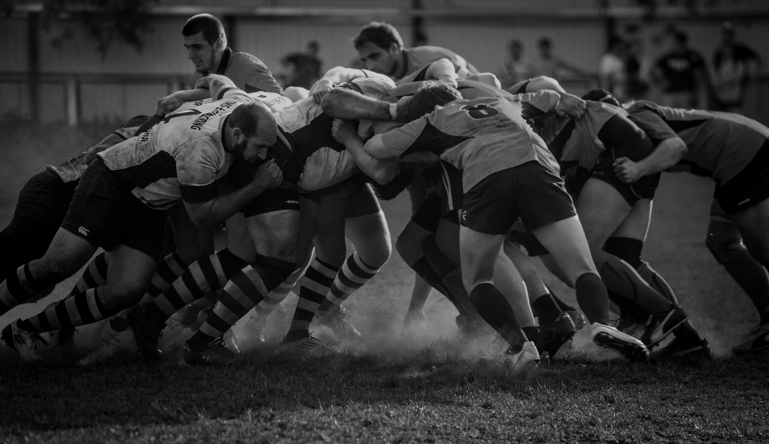
INHALTE
Einführung:
Was bedeutet „bewegte Schule“
Ziel /Ambitionen
Angebote:
Welche Angebote gibt es am GREM?
Freiwillig / gezwungen
Fazit:
Angebote am GREM:
Stimmt die Quantität/Qualität
Aufbereitung:
Vorstellung eines verbesserten Konzepts
„bewegte Schule“
-was machen andere schulen
-was ist möglich

Slide 3

EINFÜHRUNG
Konzept „bewegte Schule“ erklärt:
Das Konzept „bewegte Schule“ ermöglicht den Schülern innerhalb der Schule sportlich aktiv zu werden. Es bietet eine Abwechslung zum Unterricht und hilft dabei neue Freundschaften zu knüpfen. Durch individuelle Ambitionen passt sich das Konzept dem Schüler/-in an und stellt eine große Auswahl an sportlichen Aktivitäten zur Verfügung.
Ambition:
Die richtige Balance zwischen lernen und sportlichen Aktivitäten ist wichtig um die Maximale Leistungsfähigkeiten in beiden Richtungen zu garantieren. Bewegung ist wichtig um den Geist eine „Pause“ zu geben. Zusätzlich hilft Sport bzw. Bewegung die Gedanken richtig zu verknüpfen und das Gehirn Leistungsfähiger zu machen. Außerdem macht Sport spaß und ist gesund für den Körper. Deswegen ist es wichtig, dass auch Schüler in der Schule die Möglichkeit haben durch Bewegung eine gute „work, life Balance“ zu schaffen.

Slide 4
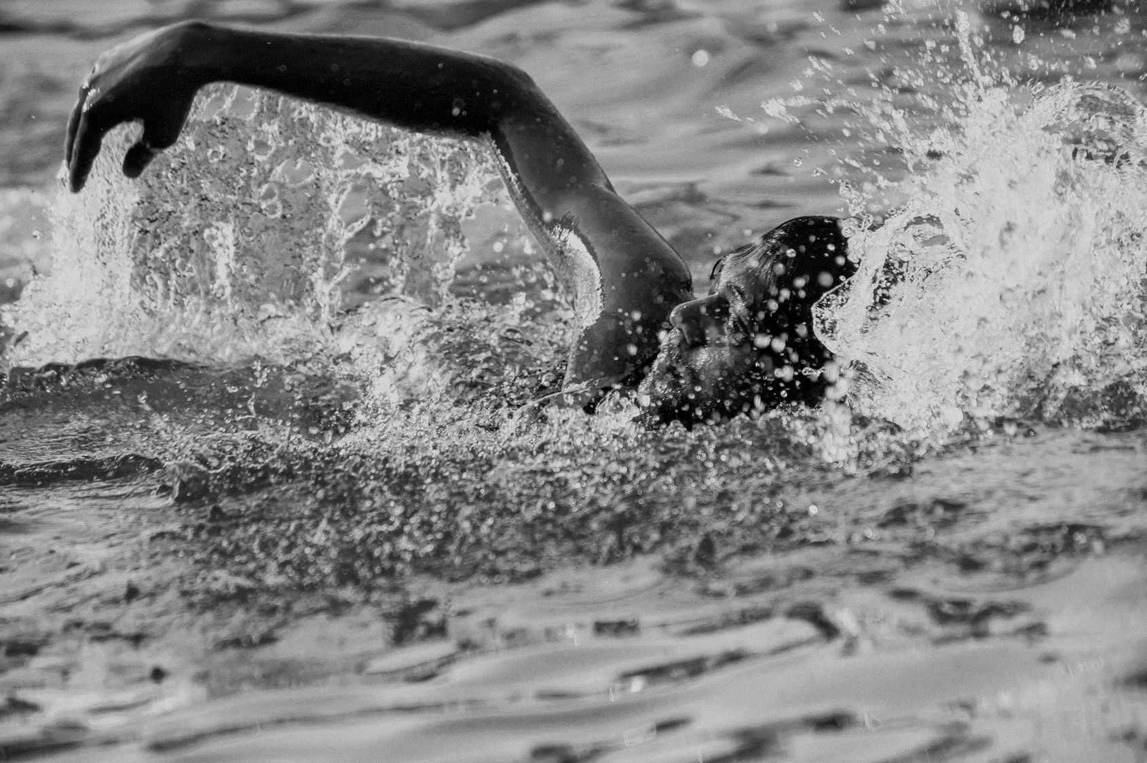
Angebote
Sportangebote in der Mittagspause:
-Turnhalle (Sportart wechselt täglich)
-Spieleausleihe
Sportfest:
-Bundesjugendspiele
-Fuß- und Volleyballtunier
Teilnahme an Schulwettkämpfen:
-Leichathletik
-Fußball
-Schwimmen
-Tischtennis (Milchcup)
Sporthelferausbildung
Ag‘s (5. +6. Klasse):
-Fußball
-Kanu
-Tischtennis
-Leichtathletik
-etc..
Sport Leistungskurs
Sponsorenlauf

Slide 5

PROBLEM
FREIWILLIG
Sporthelferausbildung
PFLICHT
Sport Leistungskurs
Sportfest:
-Bundesjugendspiele
-Fuß- und Volleyballtunier
Teilnahme an Schulwettkämpfen:
-Leichathletik
-Fußball
-Schwimmen
-Tischtennis (Milchcup)
Ag‘s (5. +6. Klasse):
-Fußball
-Kanu
-Tischtennis
-Leichtathletik
-etc..
1x im Jahr
Sponsorenlauf
alle 4 jahre
Sportangebote in der Mittagspause:
-Turnhalle (Sportart wechselt täglich)
-Spieleausleihe

Slide 6
SChlussfolgerung
Zu wenig Pflichtprogram
-Pflichtprogramm nur einmal im Jahr
Viele Anbebote
Viel Abwechslung

